Slide 1

Unity
ĐẶNG THỊ KIM ÁI - 20CNTT2

Slide 2
Giới thiệu về unity
Unity là một trong những phần mềm có khả năng làm game trên đa nền tảng nhờ vào Unity Technologies. Nó có khả năng phát triển các video game cho máy tính, consoles và điện thoại di động.
Việc phát triển game bằng việc kéo và thả (drag and drop) đang rất hiện hành. Ngay những lần đầu tiên khi mới công bố trên hệ điều hành OS, X và Apple’s Worldwide Developers Conference trong năm 2015 thì tới hiện nay Unity đã mở rộng và phát triển trên 27 nền tảng.
Trong thời điểm hiện nay, thì đã có tới 6 phiên bản chính thuộc phần mềm này đã được phát hành trên thế giới. Vào triển lãm năm WWDC (2006) thì Unity đã được tập đoàn Apple trao thưởng giải Best Use of Mac OS X Graphics. Thiệu

Slide 3
Ưu điểm về unity
Unity hỗ trợ được hầu hết trên các nền tảng từ IOS, Android, hay Windowa, MacOs,…, sử dụng các ngôn ngữ lập trình C# và Javascript.
Không cần Render.
Thiết kế được Map, Character, Interface Graphic,.. từ những phần mềm khác (như Modo, Lightwave,…)
Tối ưu hóa định dạng file theo dạng “.FBX” hay “.exe”. Vì vậy, thiết kế có thể dễ dàng chia sẻ trên các thiết bị khác.
Bên cạnh đó, Unity có khả năng cung cấp các tính năng tích hợp quan trọng. Lập trình với Unity ngày càng trở nên đơn giản với các công cụ:
-Cho phép lập trình viên có thể chia sẻ các bản thiết kế.
-Cho phép sử dụng các tài nguyên hiệu ứng có sẵn trên Unity. Hoặc bạn có thể mua hoặc bán sản phẩm cho story của Unity.
-Cung cấp hệ thống toàn diện, dễ sử dụng cho lập trình viên.

Slide 4
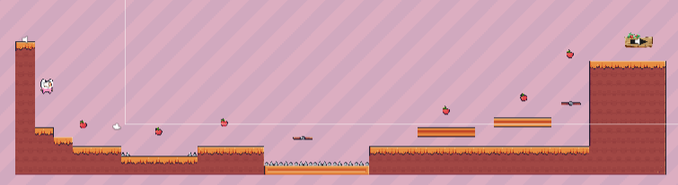
GAME BOO AND FRIENDS
Ý tưởng : Game được xây dựng với cốt truyện “ Boo là một người ngoài hành tinh và khi đến Trái Đất thì bị lạc mất một người bạn thân tên là Aleden . Nhiệm vụ của người chơi là vượt qua các chướng ngại vật giúp họ tìm được nhau.”
Thiết kế map : Gồm có 7 Level
Level 1 :

Slide 5
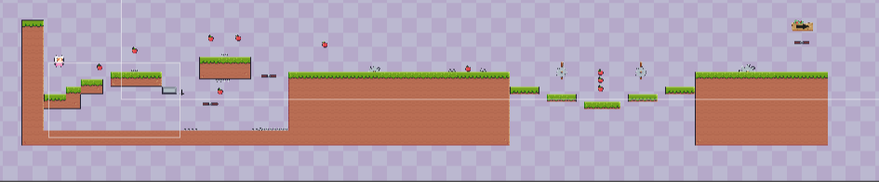
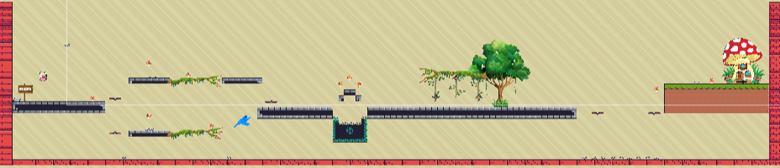
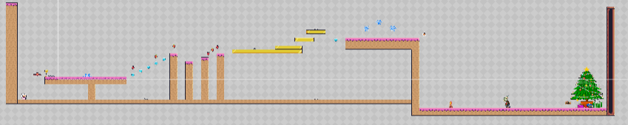
Lelev 2 :
Level 3 :
Level 4 :

Slide 6
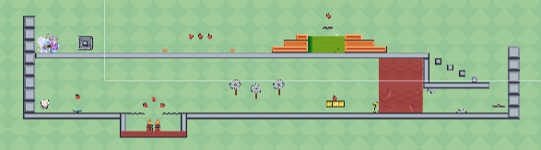
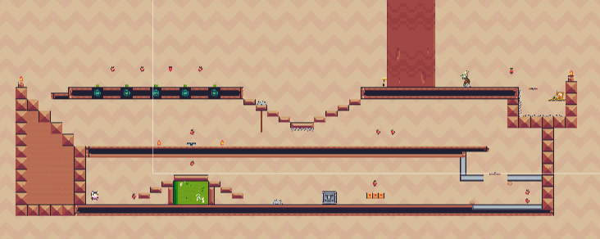
Level 5:
Level 6:

Slide 7
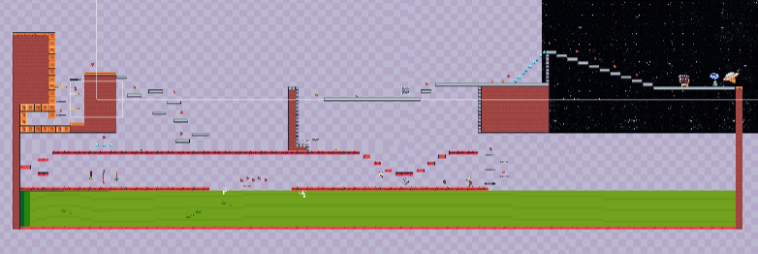
Level 7:

